Slide 1

MATERIAL DE APOYO
Unidad 1 guía n°14
Lenguaje y Comunicación 6to básico
Cualquier consulta, relacionada con las guías o contenidos de la asignatura, debes realizarla al correo: marjorie.palominos@colegio-mineralelteniente.cl

Slide 2

Recuerda que en tu cuaderno siempre debes anotar la fecha, objetivo y habilidad.
OBJETIVO | Analizar y explicar las actitudes, reacciones, motivaciones y situaciones que viven los personajes opinando sobre estas a partir del texto.
HABILIDAD | Analizar, explicar, opinar.
ACTITUD | Compromiso con tu estudio, esfuerzo, responsabilidad.
Tú decides si escribes la actitud porque lo importante de ella es que la cumplas y la demuestres en tu conducta.

Slide 3
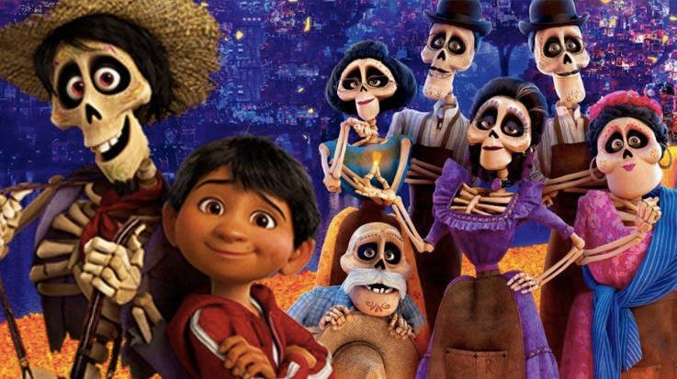
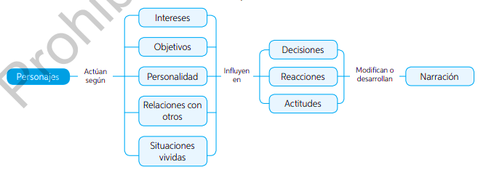
¿Te imaginas cómo sería la vida si no pasara nada interesante o si no hubiera cambios en ella?
Sin duda sería todo muy aburrido. Pues bien, algo parecido sucede con las historias. Pero en ellas los diversos conflictos que se presentan no solo aportan variedad, sino que también nos permiten apreciar cómo los personajes reaccionan según sus características y cómo las decisiones que toman afectan el desarrollo del relato.
Las acciones de los personajes pueden explicarse por sus intereses, su personalidad, la relación con otros o las situaciones vividas. Si entendemos sus motivaciones, podremos conocerlos y comprender la historia. Observa este esquema:

Slide 4
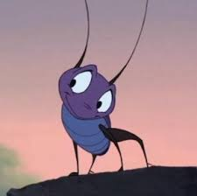
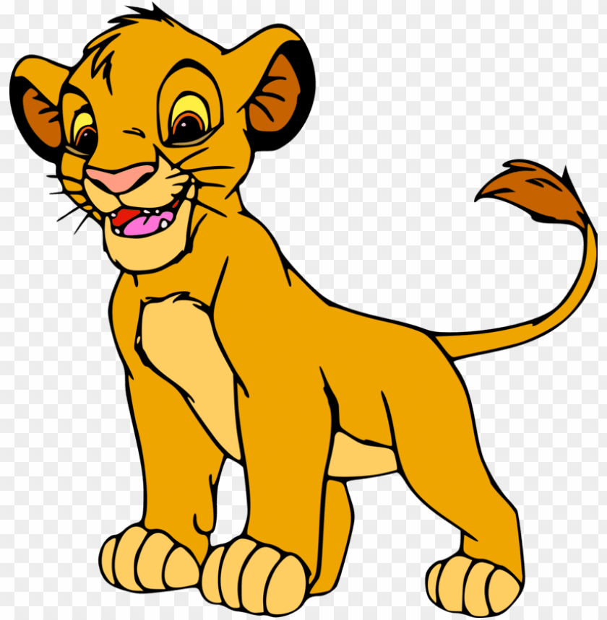
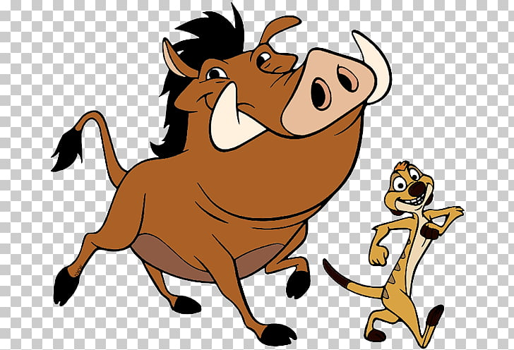
Tanto las actitudes como las acciones de los personajes revelan su personalidad. El texto entrega pistas sobre su manera de ser y eso nos permite comprender por qué pasan las cosas y además hacer predicciones, es decir, imaginar qué podría pasar.
También puedo decir que El personaje hace este viaje para escapar de su pena y miedo, porque le afectó mucho la muerte de su padre.
Los personajes son excelentes amigos porque no dejaron solo al león cuando fue a recuperar su reino, lo salvaron de los buitres y lo criaron desde pequeño.
Este personaje es muy suertudo así que es probable que no le pase nada porque en el texto dice que se salvó de una avalancha, fue a la guerra con sus amigos y volvió sano y salvo, y le dicen el grillo de la suerte.
Cuando opines sobre los personajes, es importante hacer uso de la información que te entrega el texto, tanto explícita como implícitamente, y usar ejemplos extraídos de él para reafirmar tu opinión, como los hechos relatados, las acciones, los discursos de los personajes, las descripciones del autor, etc.
SIEMPRE QUE OPINES debes decir tu opinión y luego agregar “… porque en el texto dice que…” y mencionas al menos tres partes del texto o acontecimientos que lo demuestren.
INFORMACIÓN ADICIONAL:
Recuerda que los personajes se clasifican en personaje principal (el protagonista y el antagonista); secundarios (los que ayudan a los personajes principales) y los incidentales o esporádicos (que aparecen una que otra vez).

